Slide 1
الفصل السابع
المضلعات

Slide 2
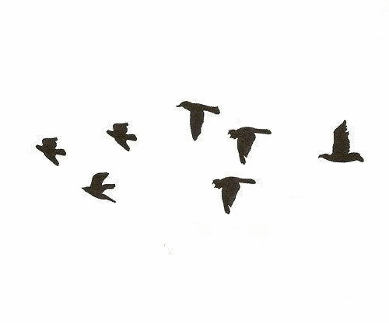
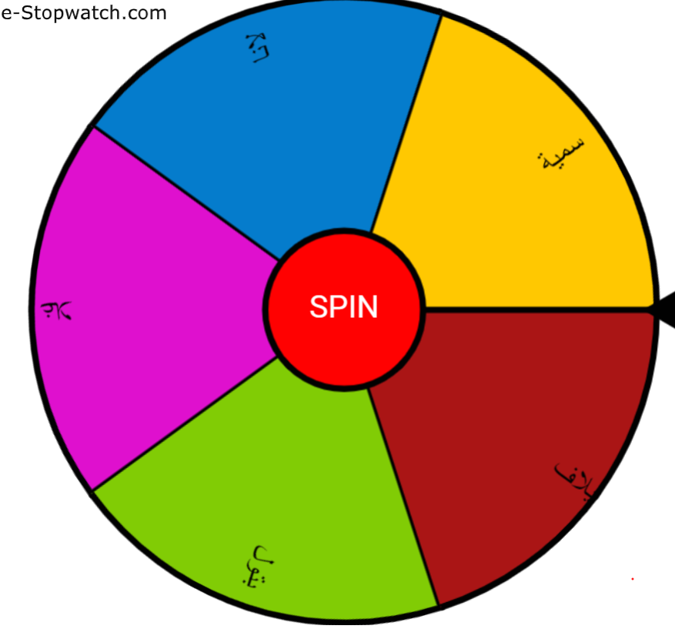
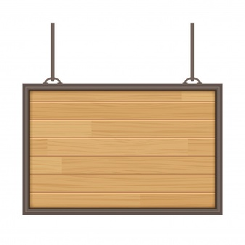
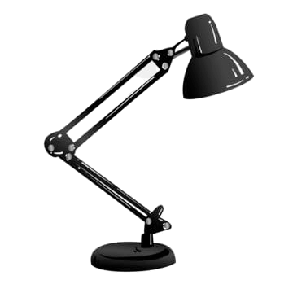
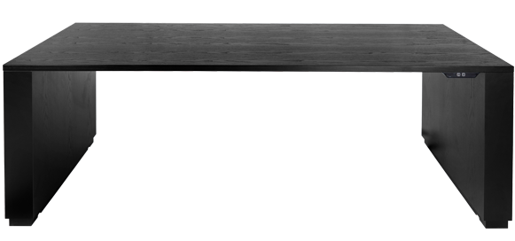
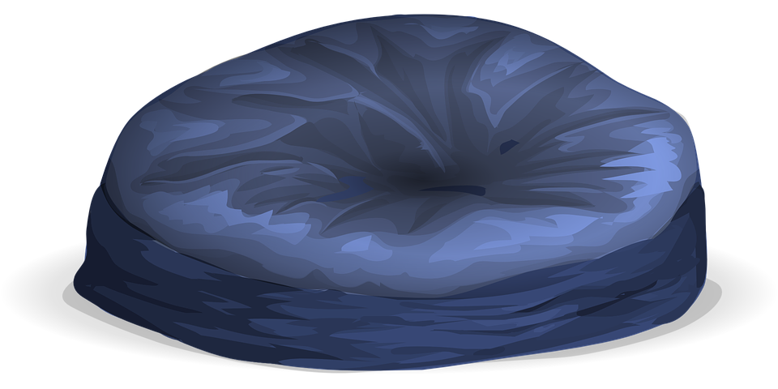
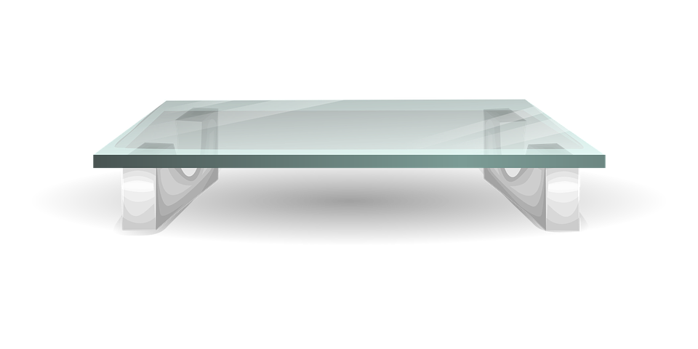
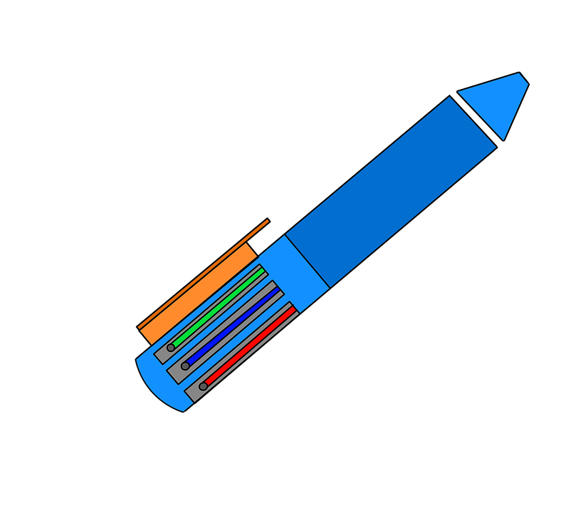
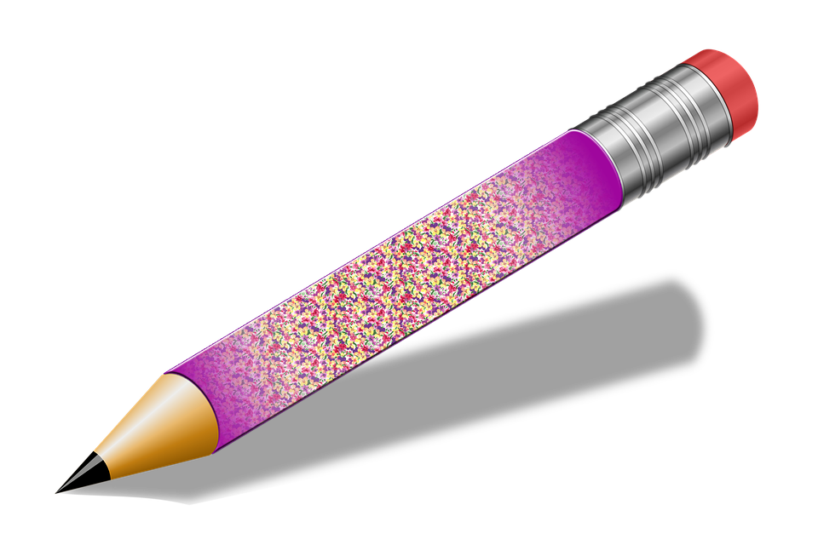

Slide 3
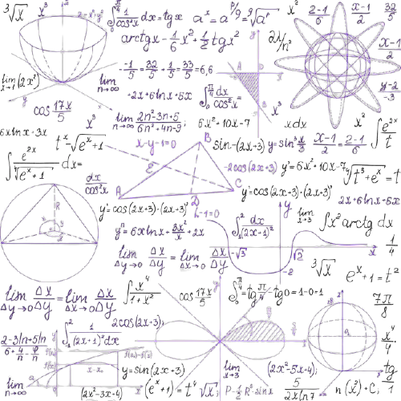
٧-١
العلاقات بين الزوايا

Slide 4
التاريخ / / ١٤٤هـ
رقم الصفحة :
٧-١
العلاقات بين الزوايا
فكرة الدرس
أصنف الزوايا واتعرف على الزوايا المتقابلة بالرأس والزوايا المتجاورة
المفردات
الزوايا
الدرجة
الزوايا
الراس
الزوايا المتطابقة
الزاوية القائمة
الزاوية الحاده
الزاوية المنفرجة
الزاوية المستقيمة
الزوايا المتقابلة بالراس
الزوايا المتجاورة

Slide 5
جدول الضرب
x | ٠ | ١ | ٢ | ٣ | ٤ | ٥ | ٦ | ٧ | ٨ | ٩ | ١٠ | ١١ | ١٢
٠ | ٠ | ٠ | ٠ | ٠ | ٠ | ٠ | ٠ | ٠ | ٠ | ٠ | ٠ | ٠ | ٠
١ | ٠ | ١ | ٢ | ٣ | ٤ | ٥ | ٦ | ٧ | ٨ | ٩ | ١٠ | ١١ | ١٢
٢ | ٠ | ٢ | ٤ | ٦ | ٨ | ١٠ | ١٢ | ١٤ | ١٦ | ١٨ | ٢٠ | ٢٢ | ٢٤
٣ | ٠ | ٣ | ٦ | ٩ | ١٢ | ١٥ | ١٨ | ٢١ | ٢٤ | ٢٧ | ٣٠ | ٣٣ | ٣٦
٤ | ٠ | ٤ | ٨ | ١٢ | ١٦ | ٢٠ | ٢٤ | ٢٨ | ٣٢ | ٣٦ | ٤٠ | ٤٤ | ٤٨
٥ | ٠ | ٥ | ١٠ | ١٥ | ٢٠ | ٢٥ | ٣٠ | ٣٥ | ٤٠ | ٤٥ | ٥٠ | ٥٥ | ٦٠
٦ | ٠ | ٦ | ١٢ | ١٨ | ٢٤ | ٣٠ | ٤٦ | ٤٢ | ٤٨ | ٥٤ | ٦٠ | ٦٦ | ٧٢
٧ | ٠ | ٧ | ١٤ | ٢١ | ٢٨ | ٣٥ | ٤٢ | ٤٩ | ٥٦ | ٦٣ | ٧٠ | ٧٧ | ٨٤
٨ | ٠ | ٨ | ١٦ | ٢٤ | ٣٢ | ٤٠ | ٤٨ | ٥٦ | ٦٤ | ٧٢ | ٨٠ | ٨٨ | ٩٦
٩ | ٠ | ٩ | ١٨ | 27 | ٣٦ | ٤٥ | ٥٤ | ٦٣ | ٧٢ | ٨١ | ٩٠ | ٩٩ | ١٠٨
١٠ | ٠ | ١٠ | ٢٠ | ٣٠ | ٤٠ | ٥٠ | ٦٠ | ٧٠ | ٨٠ | ٩٠ | ١٠٠ | ١١٠ | ١٢٠
١١ | ٠ | ١١ | ٢٢ | ٣٣ | ٤٤ | ٥٥ | ٦٦ | ٧٧ | ٨٨ | ٩٩ | ١١٠ | ١٢١ | ١٣٢
١٢ | ٠ | ١٢ | ٢٤ | ٣٦ | ٤٨ | ٦٠ | ٧٢ | ٨٤ | ٩٦ | ١٠٨ | ١٢٠ | ١٣٢ | ١٤٤

Slide 6
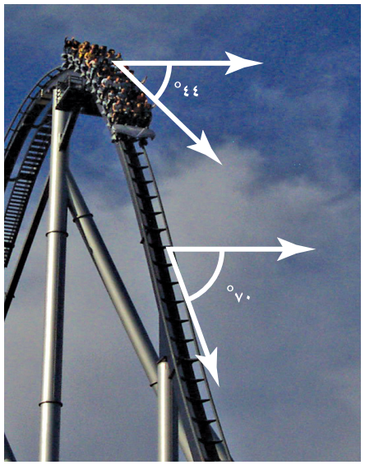

Slide 8
2
س
ت س ر
ر س ت

Slide 10
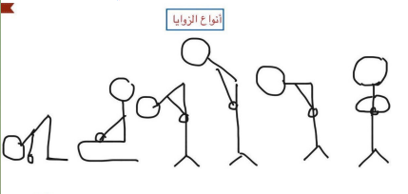
زاوية حادة
زاوية قائمة
زاوية حادة
زاوية منفرجة
زاوية قائمة
زاوية مستقيمة

Slide 11
مستقيمة
منفرجة
قائمة

Slide 13
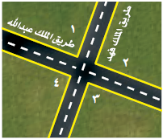

Slide 14
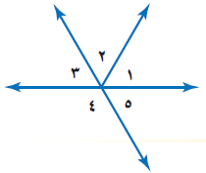
متقابلتان بالرأس
٥
٣ و
متجاورتان
٢
١ و
متجاورتان
٣
٢ و
متجاورتان
٤
٣ و
متجاورتان
٥
٤ و
متجاورتان
١
٥ و

Slide 15
ر س ت
ب ن م
ت س ر
م ن ب
س
ن
٢
١
حادة
منفرجة

Slide 17
زاويتان متجاورتان
غير ذلك
زاويتان متقابلتان بالراس
زاويتان متقابلتان بالراس
غير ذلك
زاويتان متجاورتان

Slide 18
خطـأ لأنها لم تنتج عن تقاطع مستقيمين
صح

